Slide 1
Оценка результатов классификатора
Евгений Борисов

Slide 2
оценка результатов классификатора
О задаче классификации
разделение данных на части (классы)

Slide 3
оценка результатов классификатора
О задаче классификации
разделение данных на части (классы)
Учебный набор: [ объект, ответ ]
Задача: классификатор
объект → вектор-признак → результат

Slide 4
оценка результатов классификатора
О задаче классификации
разделение данных на части (классы)
Учебный набор: [ объект, ответ ]
Задача: классификатор
объект → вектор-признак → результат
Обучение: минимизация ошибки
ошибка = результат - правильный ответ
Критерий остановки:
достигнут порог значения ошибки,
и/или порог количества циклов

Slide 5

оценка результатов классификатора
О задаче классификации
разделения объектов на части (классы)
- объекты
- метки классов

Slide 6
оценка результатов классификатора
О задаче классификации
разделения объектов на части (классы)
- объекты
- метки классов
- оценка
- считаем оценку
- если оценка выше порога
то объект принадлежит «первому» классу

Slide 7
оценка результатов классификатора
метрики качества
- погрешность (accuracy)
- матрица ошибок ( confusion matrix )
- точность (precision)
- полнота (recall)
- F-мера
- ROC/AUC

Slide 8
оценка результатов классификатора
погрешность (accuracy)
правильные ответы / всего примеров

Slide 9
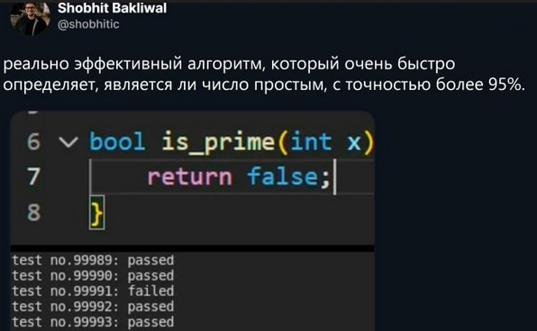
оценка результатов классификатора
погрешность (accuracy)
правильные ответы / всего примеров
Accuracy это оценка для сбалансированного датасета,
т.е. когда количество примеров в классах почти одинаковое

Slide 10
оценка результатов классификатора
погрешность (accuracy)
правильные ответы / всего примеров
Accuracy это оценка для сбалансированного датасета,
т.е. когда количество примеров в классах почти одинаковое
Пример: имеем датасет из 203 объектов
1. сбалансированный
100 позитивных
103 негативных
90 правильно предсказанных позитивных
10 ложно-негативных предсказаний
103 правильно предсказанных негативных
193 правильных ответов
193/203 = .95 accuracy

Slide 11
оценка результатов классификатора
погрешность (accuracy)
правильные ответы / всего примеров
Accuracy это оценка для сбалансированного датасета,
т.е. когда количество примеров в классах почти одинаковое
Пример: имеем датасет из 203 объектов
1. сбалансированный
100 позитивных
103 негативных
90 правильно предсказанных позитивных
10 ложно-негативных предсказаний
103 правильно предсказанных негативных
193 правильных ответов
193/203 = .95 accuracy
2. несбалансированный
6 позитивных
197 негативных
0 правильно предсказанных позитивных
6 ложно-негативных предсказаний
197 правильно предсказанных негативных
197 правильных ответов
197/203 = .97 accuracy

Slide 12

оценка результатов классификатора
матрица ошибок ( confusion matrix )
два класса — четыре группы
- TP истинно положительные
- TN истинно отрицательные
- FP ложно положительные
- FN ложно отрицательные

Slide 13
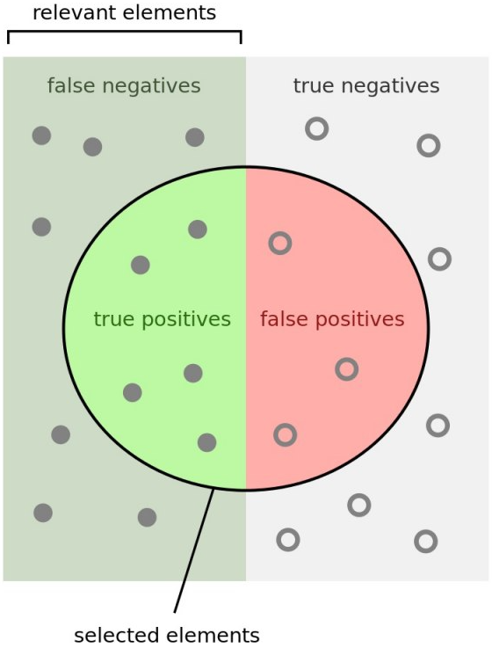
оценка результатов классификатора

Slide 14
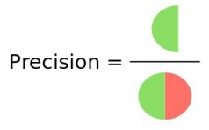
оценка результатов классификатора
точность: доля позитивных объектов
среди выделенных моделью

Slide 15
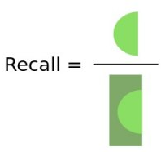
оценка результатов классификатора
точность: доля позитивных объектов
среди выделенных моделью
полнота: доля найденных моделью объектов
среди всех размеченных как позитивные

Slide 16
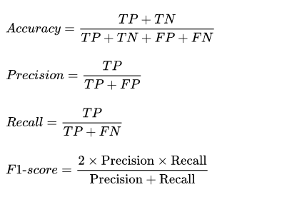
оценка результатов классификатора
accuracy (погрешность) - общая доля правильных ответов
precision (точность) - доля позитивных объектов среди выделенных моделью
recall (полнота) - доля найденных моделью объектов среди всех размеченных как позитивные
f1-score - усреднение точности и полноты

Slide 17
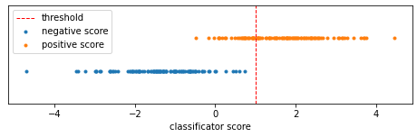
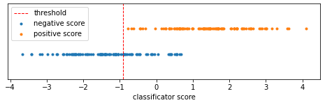
оценка результатов классификатора
С ростом полноты точность может снижаться
высокая точность positive
большая полнота positive

Slide 18
оценка результатов классификатора
Пример classification_report
precision recall f1-score support
0 0.90 0.90 0.90 2835
1 0.91 0.90 0.91 2927
avg / total 0.90 0.90 0.90 5762

Slide 19

оценка результатов классификатора
ROC - receiver operating characteristic, рабочая характеристика приёмника
ROC - зависимость полноты (TPR) от доли ложно-негативных (FPR)
TPR=TP/(TP+FN) полнота(recall),
доля позитивных, найденных классификатором, относительно всех позитивных
FPR=FP/(FP+TN)
доля негативных предсказанных неверно
AUC - area under ROC curve, площадь под ROC-кривой
характеристика качества классификации
https://dyakonov.org/2017/07/28/auc-roc-площадь-под-кривой-ошибок/

Slide 20

оценка результатов классификатора
способ построения ROC
Таб.1 результаты классификатора
https://dyakonov.org/2017/07/28/auc-roc-площадь-под-кривой-ошибок/

Slide 21

оценка результатов классификатора
способ построения ROC
Таб.1 результаты классификатора
упорядочим строки табл. 1
по убыванию ответов алгоритма
https://dyakonov.org/2017/07/28/auc-roc-площадь-под-кривой-ошибок/

Slide 22

оценка результатов классификатора
способ построения ROC
единичный квадрат на координатной плоскости,
разбить на m равных частей горизонтальными линиями, m – число 1 (m=3),
и на n – вертикальными, n – число нулей (n=4).
получаем сетку на m×n блоков.
Таб.1 результаты классификатора
упорядочим строки табл. 1
по убыванию ответов алгоритма
https://dyakonov.org/2017/07/28/auc-roc-площадь-под-кривой-ошибок/

Slide 23

оценка результатов классификатора
способ построения ROC
единичный квадрат на координатной плоскости,
разбить на m равных частей горизонтальными линиями, m – число 1 (m=3),
и на n – вертикальными, n – число нулей (n=4).
получаем сетку на m×n блоков.
Таб.1 результаты классификатора
идем по строкам табл. 2
сверху вниз и прорисовывать на сетке линию из точки (0,0).
если метка класса 1, то делаем шаг вверх;
если 0, то делаем шаг вправо.
упорядочим строки табл. 1
по убыванию ответов алгоритма
если оценки равны,
то мы делаем шаг в точку,
которая на a блоков выше и b блоков правее,
где a – число единиц в группе,
b – число нулей в ней.
https://dyakonov.org/2017/07/28/auc-roc-площадь-под-кривой-ошибок/

Slide 24

оценка результатов классификатора
разделяем набор данных
- учебный
- тестовый

Slide 25
оценка результатов классификатора
разделяем набор данных
- учебный
- тестовый
недообучение (underfitting)
большая ошибка на учебном наборе
переобучение (overfitting)
малая ошибка на учебном наборе
большая ошибка на тестовом наборе

Slide 26

признаки и модели
оценка и выбор моделей
формируем 3 набора: учебный / контрольный / тестовый
обучаем на учебном
проверяем на контрольном
итоговый тест на тестовом

Slide 27

признаки и модели
оценка и выбор моделей
кроссвалидация (CV)
скользящий контроль - Leave One Out (LOO CV)
вынимаем пример из учебной выборки
обучаем модель без него
проверяем ошибку на этом примере
повторяем для всех объектов выборки
результат суммируем
LOO CV это долго

Slide 28

признаки и модели
оценка и выбор моделей
кроссвалидация (CV)
q-fold CV
аналогично LOO, но будем вместо одного объекта
использовать подмножество из q объектов
оценка зависит от разбиения
на подмножества примеров

Slide 29

признаки и модели
оценка и выбор моделей
кроссвалидация (CV)
t x q-fold CV
t раз выполняем q-fold CV,
учебный набор t раз случайно разбиваем на q блоков

Slide 30
Литература
Борисов Е.С. Методы машинного обучения. 2026
https://github.com/mechanoid5/ml_lectorium_2026_I
Борисов Е.С. Методы обработки текстов на естественном языке. 2026
https://github.com/mechanoid5/ml_nlp_2026_I
Машинное обучение для людей
https://vas3k.ru/blog/machine_learning/
Константин Воронцов - Машинное обучение. ШАД Яндекс
https://www.youtube.com/playlist?list=PLJOzdkh8T5kp99tGTEFjH_b9zqEQiiBtC
Константин Воронцов Машинное_обучение. курс_лекций.
http://www.machinelearning.ru/wiki/index.php?title=Машинное_обучение_(курс_лекций,_К.В.Воронцов)
Радослав Нейчев - Машинное обучение, ФПМИ, 2020
https://www.youtube.com/playlist?list=PL4_hYwCyhAvZyW6qS58x4uElZgAkMVUvj
Александр Дьяконов AUC ROC (площадь под кривой ошибок)
https://alexanderdyakonov.wordpress.com/2017/07/28/auc-roc-площадь-под-кривой-ошибок/
MachineLearning.ru: Кривая ошибок
http://www.machinelearning.ru/wiki/index.php?title=ROC-кривая

